Slide 1

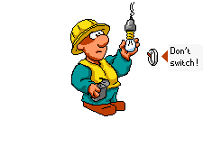
Taller laboratorio de informática
PowerPoint
Santino Vidaña
PROFE: Andrea Gómez
CURSO:1°A
AÑO:2025
Notes:
t

Slide 2
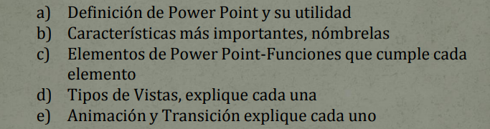

DEFINICION
A- un software de presentación desarrollado por Microsoft que ayuda a las empresas y establecimientos educativos a crear presentaciones multimedia efectivas para diversos temas. El programa permite a los usuarios diseñar, editar y compartir sus diapositivas de PowerPoint con otros en línea o fuera de línea en un entorno seguro. Permite agregar texto, imágenes, clips de sonido, animaciones y objetos mientras se personaliza fácilmente el aspecto de cada diapositiva. Con PowerPoint, es posible crear presentaciones atractivas que puedan influir en el público y transmitir mensajes de manera efectiva. Además, proporciona características como transiciones, herramientas de formato y corrector ortográfico que garantizan una experiencia sin problemas al crear presentaciones hermosas.
https://www.lenovo.com/mx/es/glosario/que-es-powerpoint/?orgRef=https%253A%252F%252Fwww.google.com%252F&srsltid=AfmBOoqjTjF-3CemlXMxwYUN9b5cqCYX6jjCe-BkIJSVb0_qj33LtwJZ

Slide 3

utilidad
powerPoint es un programa informático que tiene como fin realizar presentaciones en forma de diapositivas. Se podría decir que las tres funciones principales de este programa son: insertar un texto y darles el formato que se desee por medio de un editor, insertar y modificar imágenes y/o gráficos, y mostrar las diapositivas en forma continua con un sistema determinado, esta función es la más característica de Power Point.
https://concepto.de/powerpoint/

Slide 4

CARACTERISTICAS
: Diapositivas: Permite crear una presentación a partir de una serie de diapositivas.
: Gráficos: Ofrece una amplia variedad de gráficos y tablas para ilustrar datos y estadísticas.
Imágenes: Permite insertar imágenes y fotografías para complementar la información.
Formato de texto: Ofrece diferentes opciones de formato para los títulos, subtítulos y texto de las diapositivas.
Transiciones: Permite agregar transiciones animadas entre diapositivas para una presentación más atractiva.
Animaciones: Permite animar objetos en una diapositiva, como gráficos, imágenes o formas, para llamar la atención del público.
Plantillas: Ofrece una amplia selección de plantillas para facilitar la creación de una presentación profesional.
: Temas: Permite aplicar un tema a la presentación para crear un estilo uniforme y cohesivo.
Presentación en tiempo real: Permite presentar la información de forma dinámica, en tiempo real, y con la posibilidad de modificarla en cualquier momento.
Compatibilidad: Es compatible con diferentes dispositivos y sistemas operativos, lo que permite diferentes entornos.
https://brainly.lat/tarea/67553778

Slide 5
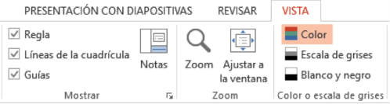
ELEMENTOS
Barra de herramientas de accesos rápidos
Se caracteriza por que contiene normalmente las opciones que se usan con mayor frecuencia, como son Abrir, Guardar, Deshacer, etc. Puedes personalizar dichos íconos a tu gusto.
Fichas o pestañas
Son una serie de separadores que contienen distintas funciones para utilizar dentro de la cinta de opciones, entre las que destacan Transiciones y Animaciones.
Cinta de opciones
Contiene todos los botones y comandos que necesitas para crear tus presentaciones en PowerPoint. Está compuesta de múltiples pestañas y estas, a su vez, contienen los comandos agrupados según su función, cada agrupación se llama Grupo de Herramientas y debajo tiene el nombre que lleva ese grupo en específico, por ejemplo, en la pestaña Inicio, se encuentra la cinta de opciones, uno de sus grupos de herramientas se llama “Portapapeles”.

Slide 6
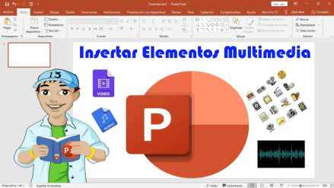
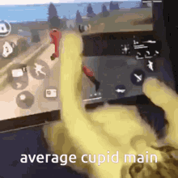
ELEMENTOS
Cuenta de usuario
Desde aquí puedes ver tu cuenta de Microsoft, con la cuál está registrado tu producto de Office, puedes acceder a tu perfil y cambiar tu cuenta.
¿Qué hacer? / Indicar
Este botón o comando te ayudará a buscar y encontrar rápidamente algunas herramientas de PowerPoint y elementos que desees usar para crear tu presentación.
Panel de navegación de diapositivas
En esta área se muestra la cantidad de diapositivas que tienes en tu documento, puede moverlas de lugar, agregar o quitar, según tus necesidades.
Espacio de trabajo
Esta área, también llamada diapositiva en blanco, es el espacio de trabajo en PowerPoint, aquí agregarás todos los elementos que contendrá tu presentación digital

Slide 7

ELEMENTOS
Número de diapositiva
Este es un contador que te muestra principalmente el número de la diapositiva en la que te encuentras trabajando, así como el total de diapositivas que contiene tu presentación.
Notas
Cuando hagas clic en esta opción podrás agregar notas en la diapositiva que te pueden ayudar cuando estés realizando tu presentación en público.
Modos de visualización
Encontrarás cuatro formas de ver una presentación. Normal, clasificador de diapositivas y vista lectura, el último ícono se llama “Presentación con diapositivas” que explicaré más adelante

Slide 8

ELEMENTOS
Control deslizante del zoom
Con esta pequeña barra podrás acerca o alejar tu documento para visualizar los elementos como mejor prefieras.
Presentación con diapositivas
Este es uno de los pequeños botones más importantes dentro de PowerPoint, ya que es el que permite visualizar todo lo que has creado en tu presentación en pantalla completa, puedes oprimir este botón o hacer clic en tu tecla F5.
https://fernandoarciniega.com/elementos-de-la-pantalla-de-power-point/

Slide 9

Tipos de vistas
Vista normal
La vista normal es la que se utiliza para trabajar habitualmente, con ella podemos ver, diseñar y modificar la diapositiva que seleccionamos
Vista clasificador de diapositiva
Con este tipo de vista tenemos una visión mas global de la presentación, nos permite localizar una diapositiva mas rápidamente y es muy útil para mover, copiar o eliminar las diapositiva, para organizar las diapositivas

Slide 10
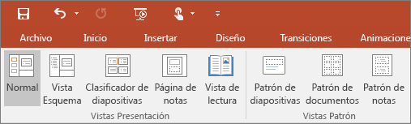
Tipos de vistas
Vista presentación con diapositiva
La vista presentación con diapositiva reproduce la presentación a partir de la diapositiva seleccionada, con este tipo de vista podemos apreciar los efectos animados que hayamos podido insertar en las distintas diapositivas que forman la presentación
https://jsequeiros.com/archivos/computacion/ppt2007/manualppt2007/ppt_cap5.pdf

Slide 11
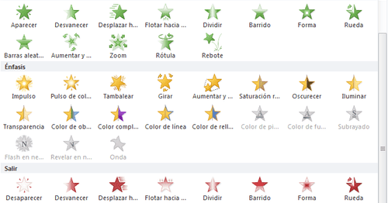
animación
¿QUE ES?
Una animación es similar a una transición, pero se aplica solamente a una parte de la diapositiva como un solo punto viñeta, una imagen o una serie en un gráfico.
Con los efectos de la animación, usted puede controlar la entrada, énfasis y salida de las partes de la diapositiva.
Las animaciones son a menudo utilizadas para construir una diapositiva o gráfico, mostrando a su turno, cada viñeta o serie de gráficos.

Slide 12

animación
¿Cómo aplicar animación a un objeto?
Paso 1:
Selecciona un objeto y haz clic en la pestaña Animaciones.
Paso 2:
En el grupo de Animación, haz clic en la flecha desplegable que va hacia abajo.
Paso 3:
Selecciona el efecto de animación deseado del menú desplegable.
Paso 4:
El objeto seleccionado ahora tendrá junto a él un pequeño número que te indicará que tiene una animación
https://prezi.com/-jkxx-y6fsrx/transiciones-y-animacion-de-power-point

Slide 13
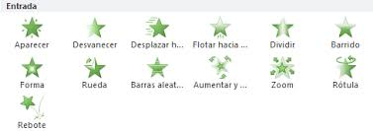
Tipos de animación
Efectos de entrada: puedes por ejemplo procurar que un objeto aparezca en barrido, entre repentinamente en la diapositiva desde uno de los bordes o aparezca dando rebotes.
Entrada: Estos efectos controlan el modo en que el objeto entra en la diapositiva. Por ejemplo, con rebote, el objeto caerá sobre el portaobjetos y después rebotará varias veces.
Énfasis: Generalmente al hacer clic con el ratón, la animación se reproduce cuando el objeto está en la diapositiva. Por ejemplo, puedes hacer que un objeto gire al pulsarlo.
Salir: Con estas animaciones puedes controlar la manera en la que el objeto sale de la diapositiva. Por ejemplo, al usar la animación de fundido, el objeto simplemente se desvanecerá.
Trayectorias de la animación: Son animaciones similares a los efectos de énfasis con la diferencia que el objeto se mueve dentro de la diapositiva a lo largo de una trayectoria predeterminada, por ejemplo, un círculo
https://prezi.com/-jkxx-y6fsrx/transiciones-y-animacion-de-power-point/

Slide 14
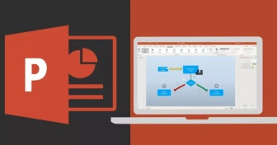
Transición
¿Qué ES?
Los efectos de transición de PowerPoint son animaciones visuales que se producen al pasar de una diapositiva a la siguiente durante una presentación. Ayudan a crear un flujo fluido y atractivo, mejorando la experiencia de la audiencia.
https://decksherpa.com/blog/powerpoint-transition-effects/

Slide 15
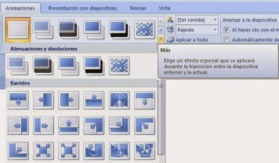
TRANSICION
Agregar una transición a una diapositiva
1. En el panel que contiene las pestañas Diapositivas y Esquema, haz clic en la pestaña Diapositivas.
2. Selecciona la miniatura de la diapositiva sobre la cual deseas aplicar una transición.
3. En el grupo "Transición a esta diapositiva" de la ficha Transiciones, haz clic en el efecto de transición que hay que aplicar a esta diapositiva. Puedes seleccionar una transición a partir de la lista Estilos rápidos o ver otros efectos de transición haciendo clic en esta lista en el botón Más.
https://prezi.com/-jkxx-y6fsrx/transiciones-y-animacion-de-power-point/

Slide 16

Tipos de transición
Desvanecimiento: La transición de fundido ofrece un efecto sutil y profesional, que disuelve suavemente una diapositiva tras otra. Esta simplicidad la hace ideal para presentaciones corporativas o educativas donde la claridad es primordial. Al seguir las reglas de diseño de presentaciones, como la regla 5/5/5 , la transición de fundido garantiza una transición fluida entre diapositivas sin abrumar a la audiencia.
Empujar: La transición "Empujar" mueve la nueva diapositiva hacia adentro mientras empuja la anterior hacia afuera, creando un flujo fluido. Este efecto es útil para narrar historias en presentaciones , ya que guía al público a través de la narrativa sin esfuerzo. Es una excelente opción para presentaciones de marketing que buscan mantener una progresión dinámica y coherente.
Limpiar : La transición "Barrido" desplaza la nueva diapositiva sobre la anterior, simulando el movimiento de pasar de página. Este efecto es ideal para demostraciones paso a paso, ya que indica visualmente el progreso. Incorporar la transición "Barrido" puede hacer que su presentación sea más interactiva y atractiva.

Slide 17
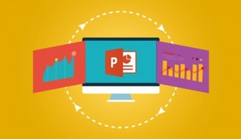
Tipos de transición
Morfosis: La transición Morph anima la transformación de elementos de una diapositiva a la siguiente, creando un efecto dinámico. Es perfecta para mostrar transformaciones o comparaciones, ya que vincula visualmente el contenido relacionado. Usar Morph se ajusta a la regla 10/20/30 , manteniendo las diapositivas concisas pero impactantes.
Zoom: La transición de Zoom crea un efecto impactante al acercar o alejar las diapositivas. Es ideal para resaltar diapositivas importantes o transiciones clave. De esta forma, dirige la atención del público hacia información crucial. Sin embargo, es mejor usarla con moderación para mantener una presentación atractiva sin causar distracciones.
Dividir: La transición Dividir divide la diapositiva en secciones que se separan para revelar la siguiente. Este efecto es eficaz para cambios de tema o de sección, indicando un cambio en el contenido. Aplicar la transición Dividir puede mejorar la comprensión de la estructura de la presentación por parte del público.

Slide 18
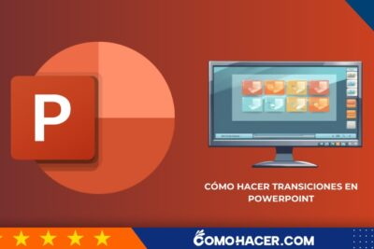
Tipos de transición
Cubo: La transición Cubo gira las diapositivas como si fueran caras de un cubo, ofreciendo un efecto 3D. Este toque atractivo y moderno es ideal para industrias creativas o presentaciones centradas en el diseño. Asegurarse de que cada diapositiva tenga una transición fluida con el efecto Cubo puede captar la atención del público.
Galería: La transición Galería desliza la diapositiva actual hacia afuera mientras muestra la siguiente, como si estuviera viendo imágenes en una galería. Este efecto cinematográfico es ideal para presentaciones con muchas imágenes o narrativas visuales . Se ajusta a la regla 7x7 , manteniendo el texto al mínimo y centrándose en los elementos visuales.
Destello: La transición Flash proporciona un efecto rápido y llamativo al pasar brevemente a un color sólido antes de mostrar la siguiente diapositiva. Es ideal para segmentos o anuncios dinámicos, evitando abrumar a la audiencia. Seguir las reglas de diseño de presentaciones garantiza que estos efectos realcen el mensaje en lugar de restarle valor.

Slide 19
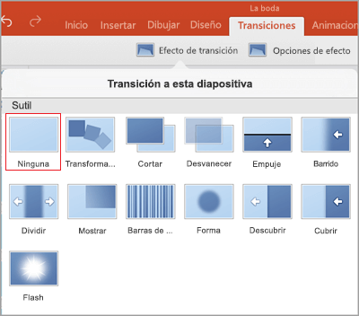

Tipos de transición
Ondulación: La transición Ondulación crea un efecto ondulante que añade dramatismo al cambio de diapositiva. Es ideal para presentaciones visuales o narrativas interactivas, ya que aporta dinamismo. Incorporar el efecto Ondulación con cuidado puede hacer que tu presentación sea más memorable.
https://decksherpa.com/blog/powerpoint-transition-effects/

